Slide 1

第12章 新闻中心管理系统

Slide 2
本章导读
为了能够更加迅速地向客户传递有关企业的新闻以及相关行业中最新的发展现状，以便于引导客户选择企业的相关产品和服务，一般在商务系统开发中都会设置相应的新闻中心模块。新闻中心模块可以提供最新资讯，UML作为一种强大的图形化建模语言，在其开发过程中可以充分体现它的强大和灵活。

Slide 3
12.1 系统需求说明
UML在需求中的作用
新闻中心管理系统的UML开发过程

Slide 4
12.1.1 新闻中心管理系统的需求分析
1. 系统的功能需求
新闻中心管理系统主要是为了实现企业商务网站实时动态新闻的显示及管理的系统。
一个典型的新闻中心管理系统一般都需要提供良好的维护页面，即中心管理人员可以借助后台维护管理的页面实现对新闻内同实施的更新维护。从其前台功能上来看需要包括新闻标题分类显示（热点新闻和行内新闻）、新闻详细内容显示等。同时也应该为新闻中心后台管理的管理员提供对应的新闻信息维护及管理的功能，其中包括添加新的新闻，编辑修改新闻、删除新闻等功能。

Slide 5
12.1.1 新闻中心管理系统的需求分析
（1）新闻标题信息分类显示
打开新闻中心主页，页面上应该能够根据数据库中存放的信息分类显示最新的新闻标题。因为本系统的新闻类型分为两类，一类是热点新闻，另一类是行业新闻。例如，在热点新闻中和行业新闻中都显示最新的标题信息。每个新闻标题都有对应的超链接，以便用户查看新闻内容，用户单击这个新闻标题后，就可以跳转到有关该新闻详细内容的页面上，让用户对这个新闻有更加详细的了解。

Slide 6
12.1.1 新闻中心管理系统的需求分析
（2）新闻详细内容及相关新闻列表显示
用户单击感兴趣的新闻标题后，应该可以查看到该新闻的详细内容，并且同时提供与该新闻相关的新闻标题信息的显示，以便于用户查询与该新闻相关的其他信息。
（3）新闻中心后台管理功能
新闻中心的管理员可以根据企业的需求随时对后台数据库进行增、删、改等功能，例如，管理员可以在数据库中添加最新的新闻标题及相关内容，还可以随时删除某些过时的新闻标题及内容，以及对一些原有新闻做必要的修改。

Slide 7
12.1.1 新闻中心管理系统的需求分析
如11.1显示了该系统的功能，它包括两大模块，分别是：信息浏览模块和后台管理模块。
其中，信息浏览模块主要完成新闻分类标题的显示，能够让用户一目了然，迅速浏览自己感兴趣的新闻标题，并且能够查看详细新闻内容。后台管理模块主要完成新闻内容的添加、修改、删除功能。

Slide 8
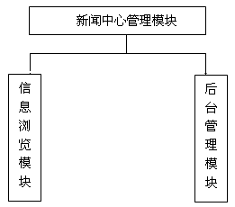
12.1.1 新闻中心管理系统的需求分析
图12.1 系统功能模块

Slide 9
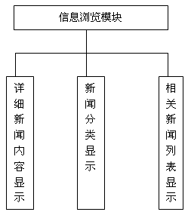
12.1.1 新闻中心管理系统的需求分析
2. 信息浏览模块
信息浏览模块主要包括了新闻分类显示、详细新闻内容显示以及相关新闻列表显示，如图11.2所示。

Slide 10
12.1.1 新闻中心管理系统的需求分析
（1）新闻标题分类显示
该模块实现了新闻标题内容的分类显示，例如，将所有新闻分为热点新闻和行业新闻等类别，在新闻中心主页分类显示出最近新闻的各个标题，以便于用户选择感兴趣的新闻进行详细内容的阅读。
（2）详细新闻内容显示
依据用户所选择的新闻标题显示对应新闻的详细内容。
③相关新闻列表显示
相关新闻列表显示负责在具体新闻内容显示的同时提供其他新闻标题列表的显示功能。

Slide 11
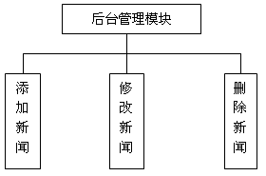
12.1.1 新闻中心管理系统的需求分析
3. 后台管理模块
后台管理模块包含新闻的添加、修改和删除，即新闻的增、删、改功能，如图11.3所示。
图12.3 后台管理模块

Slide 12
12.1.1 新闻中心管理系统的需求分析
（1）添加新闻
添加新闻模块主要负责将新的新闻添加到新闻中心。
（2）修改新闻
修改新闻主要负责对现有新闻进行修改。
（3）删除新闻
删除新闻负责删除新闻中心相对过时的新闻。

Slide 13
12.1.2 UML对系统需求分析的支持
UML作为一种强大的图形化建模语言，是理想的需求描述和建模分析工具。
（1）提供有力的工具和灵活的机制，为控制需求提供强有力的手段。
UML的用例视图可以表示客户的需求。通过用例建模可以对外部的角色以及它们所需要的系统功能建模。角色和用例是通过它们之间的关系、通信来建立模型的。每个用例都指定了客户的需求：需要系统干什么。活动图可以清楚地表示业务的具体操作过程。总之，UML提供了形象的图形模型工具，容易使用户和领域专家参与到需求分析的整个过程中来，使需求分析更加充分。另外，UML是基于面向对象的思想机制而产生和发展起来的，在对需求的变化方面有较好的弹性，它的封装机制使开发人员可以把最稳定的部分，即对象作为构筑系统的基本单位，而把容易发生变化的部分，即属性和服务，封装在对象之内，对象之间通过接口联系，使需求变化的影响尽可能的限制在对象的内部。

Slide 14
12.1.2 UML对系统需求分析的支持
（2）提供统一的平台，解决人员交流、通信障碍问题
信息系统开发是一项创造性的思维活动，在系统开发过程中人员的交流十分频繁。系统开发项目的有关人员包括用户、领域专家、系统分析员、系统设计员、程序员、测试员、项目管理员等，需要经常交流，探讨系统的需求，明确系统成分的定义，协商系统的结构与衔接，进行工作的交接。在上述事物中，通信障碍已经成为人员交流中的一个问题。例如，用户、领域专家或项目管理员看不懂、不明白系统开发人员表达问题的概念、术语、表示法，反之亦然。因此，需要有一套通用的思维方法和便于交流的“语言”，包括系统的模型、术语、表示法、文档书写格式等，为人员之间的交流架设一座桥梁。UML只定义了一些视图，它的思想与方法无关。人们可以采用各种方法使用UML，而无论方法如何变化，他们的基础都足UML的图，这也是UML的最终用途——为不同的领域的人们提供统一的交流标准。无论分析、设计和开发人员采取何种不同的方法或过程，他们递交的设计产品都是用UML来描述的，这有利于促进相互的理解。所以说UML能够成为人员之间交流的一座桥梁，能够解决通信障碍问题。

Slide 15
12.1.3 利用UML模型构造软件体系结构
大型系统总是被分解成一些子系统，这些子系统提供一些相关的服务。初始设计过程的任务是要识别出这些子系统并建立起子系统控制和通信的框架，这个过程叫做体系结构设计，其输出是软件体系结构的描述。
随着软件系统的复杂度和规模的增加，整个系统结构的说明和设计显得更为重要。软件体系结构在较高层次将系统定义为一组交互的组件和连接，包括系统各组件的组织，全局控制结构，通信的协议，设计元素的功能，物理分布等。体系结构的设计过程主要关心的是为系统建立一个基本构架，识别出系统的主要组件以及这些组件之问的通信。UML定义了一组丰富的模型元素以建模组件、接口、关系和约束。
对于每种体系结构的构造，在UML中都可以找到相应的元素与之对应。因此可以把UML看作一种体系结构建模语言。

Slide 16
12.2 系统的用例图
用例图是从用户角度描述系统功能，是用户所能观察到的系统功能的模型图，用例是系统中的一个功能单元。用例图作为参与者的外部用户所能观察的系统功能的模型图,在需求分析阶段起着重要的作用,整个开发过程都是围绕需求阶段的用例进行的。
创建用例图之前需要确定系统的参与者。只需要了解使用该系统的主要功能？谁需要该系统的支持以完成其工作？谁将需要安装、维护、管理该系统，以及保持该系统处于工作状态？这些问题明确了，参与者也就确定了。

Slide 17
12.2 系统的用例图
（1）系统管理员
在新闻中心管理系统中，需要一个专门的管理人员对网站进行日常的管理。其主要的功能就是对后台数据库进行增、删、改功能。
（2）一般浏览者（用户）
在新闻中心管理系统中，客户端只提供给上网客户浏览的功能，不需要其他特殊功能，所以对用户没有什么特殊要求。
在本系统（News center management system）的UML建模中，可以创建两个参与者：Administrator（管理员）和User（普通用户），如图11.4所示。

Slide 18
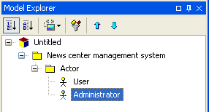
12.2 系统的用例图
图12.4 系统的参与者

Slide 19
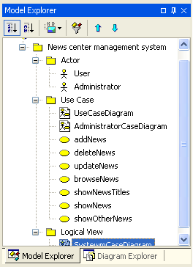
12.2 系统的用例图
有了系统的参与者，就可以为本系统创建用例，根据系统的需求分析，系统对新闻具有增加、删除、修改、查询功能，创建用例如图11.5所示。
图12.5 创建系统的用例

Slide 20
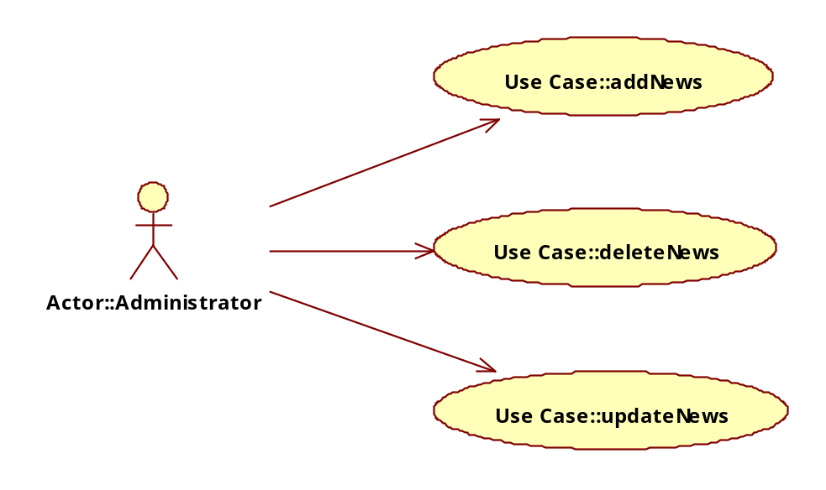
12.2 系统的用例图
①系统管理员新闻管理用例图
系统管理员管理新闻的用例图如图11.6所示。
图12.6 系统管理员管理新闻的用例图

Slide 21
12.2 系统的用例图
系统管理员管理新闻的用例图分析：
系统管理员可以添加新闻
系统管理员可以删除新闻
系统管理员可以修改新闻

Slide 22
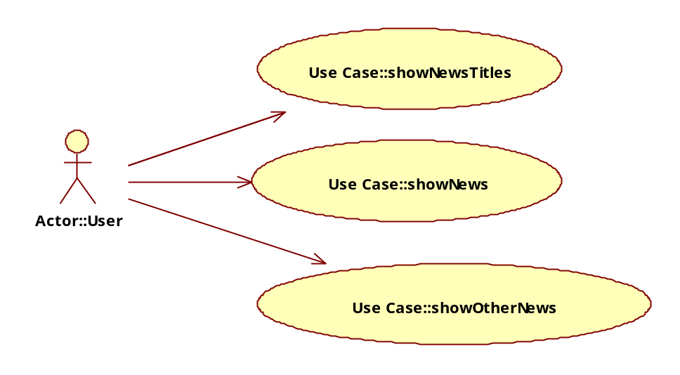
12.2 系统的用例图
②浏览者浏览新闻的用例图
浏览者浏览新闻的用例图如图11.7所示。
图12.7 用户浏览新闻的用例图

Slide 23
12.2 系统的用例图
浏览者浏览新闻的用例图分析：
浏览者浏览新闻标题
浏览者浏览相关新闻内容
浏览者浏览新闻分类

Slide 24
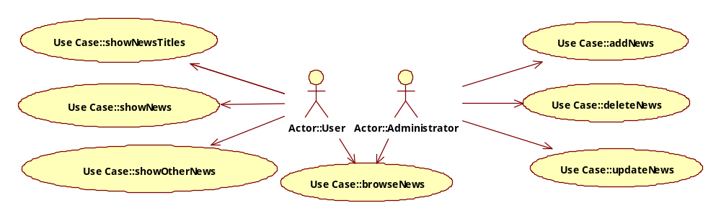
12.2 系统的用例图
③系统用例图
将管理员新闻管理和普通用户浏览新闻用例图放在一起，得到系统总用例图，如图11.8所示。
图12.8 系统用例图

Slide 25
12.3 系统中的类图
类图描述系统中类的静态结构。不仅定义系统中的类，表示类之间的联系如关联、依赖、聚合等，也包括类的内部结构(类的属性和操作)。类图是以类为中心来组织的，类图中的其他元素或属于某个类或与类相关联。

Slide 26
12.3 系统中的类图
图11.9 Admin类图
1. 类图的生成
对于新闻的浏览者来没有什么要求，也就是说可以是任何人，所以这里只考虑系统管理员。那么该新闻中心管理系统中与参与者（Actor）相关的类图只有一个即Admin类。Admin类是管理员类，该类中包含了两个属性(管理员姓名（userName）和管理员密码（passWord）)和三个操作（输入信息（input）、设置用户名（setName）和设置密码（setPass））。

Slide 27
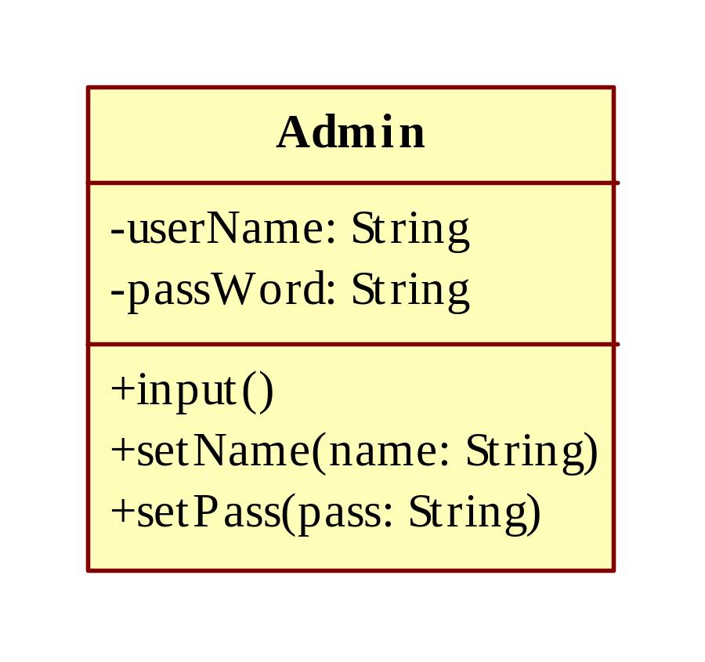
12.3 系统中的类图
图12.9 Admin类图

Slide 28
12.3 系统中的类图
Admin类图如图11.9所示。
除了与参与者相关的管理员类以外，在该系统中还涉及到了其他的类，比如基本新闻信息的类（News）、新闻的增删改类（NewsAction）、实现增删改的类（NewsService）、管理员登录后台类（AdminLoginAction）、连接数据库的类（SqlServer）。

Slide 29
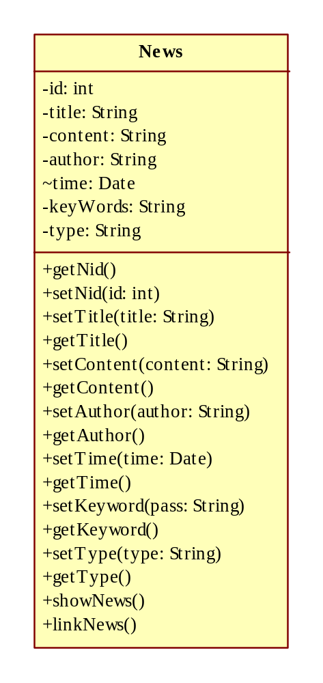
12.3 系统中的类图
①News类
表示基本新闻信息的类，包含的属性有新闻编号（id）、新闻标题（title）、新闻内容（content）、新闻发布者（author）、新闻发布时间（time）、新闻关键字（keyWords）、新闻类别（type）。
News类的类图如图11.10所示。
图12.10 News类

Slide 30
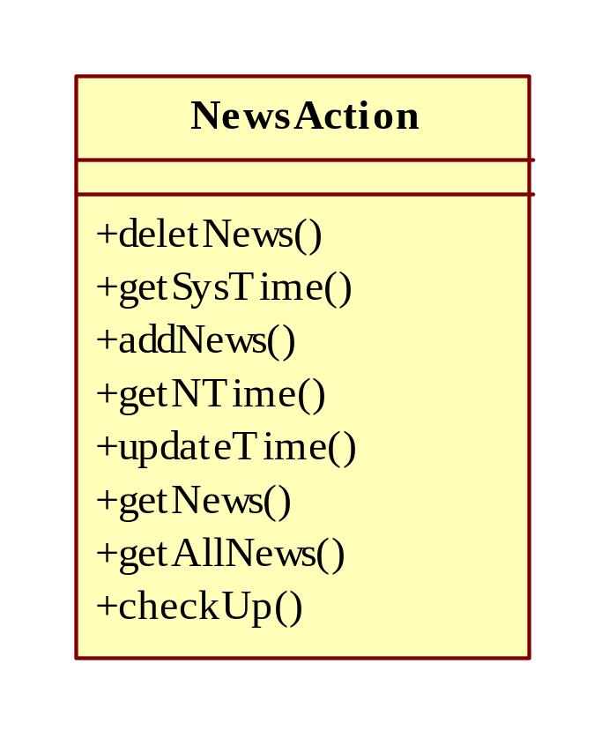
12.3 系统中的类图
②NewsAction类
表示新闻的增、删、改操作的类，主要提供了业务逻辑的方法。
NewsAction类类图如图11.11所示。
图12.11 NewsAction类

Slide 31
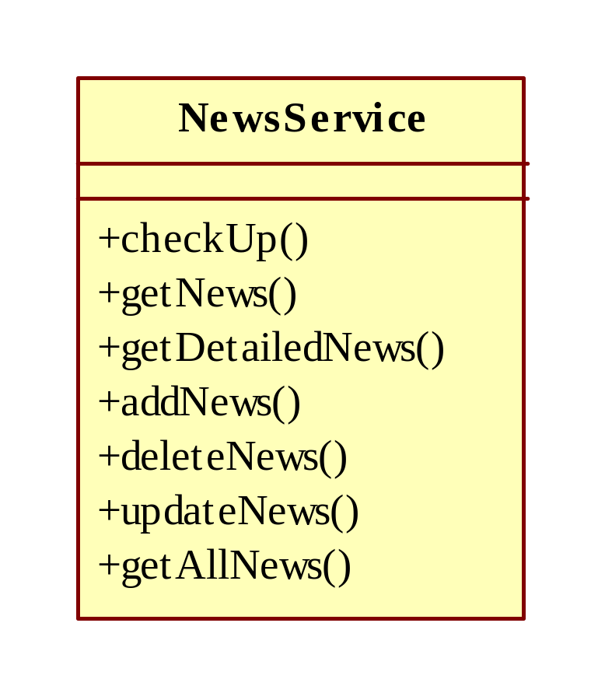
12.3 系统中的类图
③NewsService类
表示实现增、删、改的类，同时提供了前台获得新闻列表的方法，该类执行具体的业务逻辑。
NewsService类类图如图11.12所示。
图12.12 NewsService 类

Slide 32
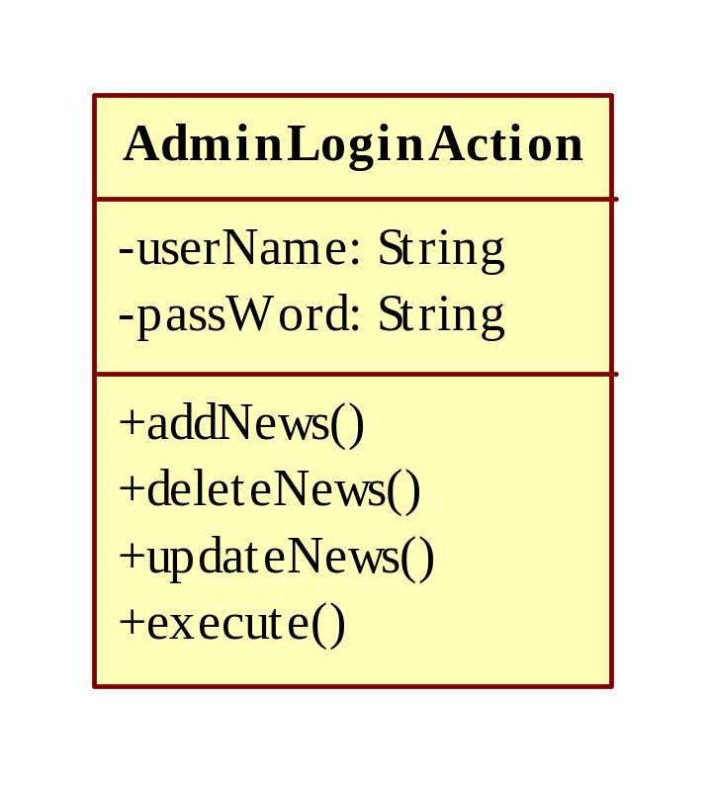
12.3 系统中的类图
④AdminLoginAction类
表示管理员登录后台系统时的类，包含的属性登录用户名(username)、登录密码(password)和session。
AdminLoginAction类类图如图11.13所示。
图12.13 AdminLoginAction 类

Slide 33
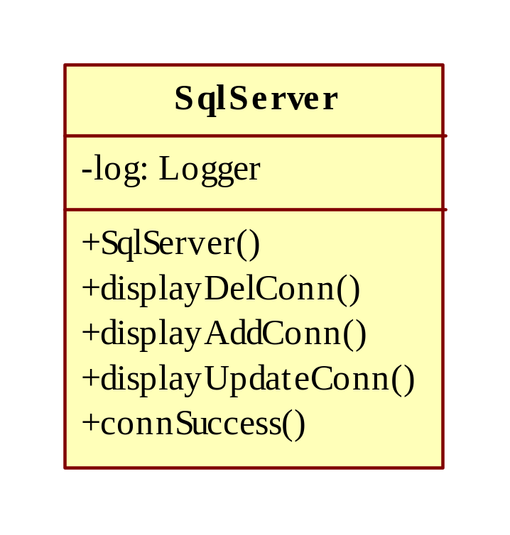
12.3 系统中的类图
⑤SqlServer类
表示连接数据库的类，包含一个日志属性。
SqlServer类类图如图11.14所示。
图12.14 SqlServer 类

Slide 34
12.3 系统中的类图
（2）类之间的关系
在系统中存在的各类之间的关系图如图11.15所示。

Slide 35
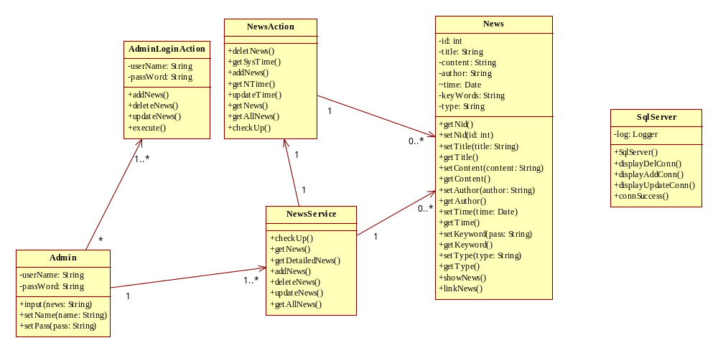
12.3 系统中的类图
图12.15 类之间的关系

Slide 36
12.3 系统中的类图
管理员可以对多个新闻进行操作，所以Admin和NewsService之间应该是一对多的关系；一种类别的新闻只能对应一种新闻服务，所以NewsAction和NewsService之间是一对一关系。

Slide 37
12.4 系统的顺序图
针对新闻中心管理系统的需求及用例，该系统的顺序图主要包括以下四部分：
⑴系统管理员添加新闻的顺序图
⑵系统管理员修改新闻的顺序图
⑶系统管理员删除新闻的顺序图
⑷一般浏览者上网浏览新闻的顺序图

Slide 38
12.4 系统的顺序图
（1）添加新闻顺序图
在系统管理员添加新闻时，顺序图中涉及到三个对象，即登录、添加新闻和数据库模块。具体场景是：
管理员输入用户名和密码进行登录；
登录成功后提交添加新闻的请求；
添加新闻对象提示给登录者输入添加新闻列表；
登录者输入要添加的新闻内容；
添加新闻对象会将输入的内容列表进行提交给数据库；
数据库添加成功后会返回给输入者（管理员）成功的信息。

Slide 39
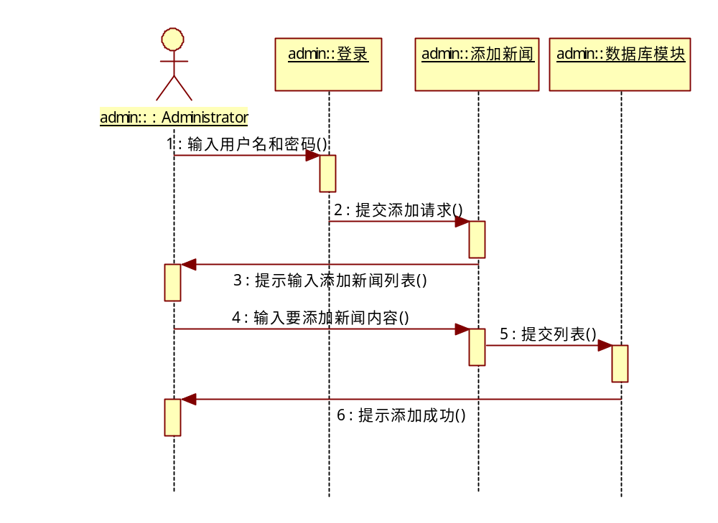
12.4 系统的顺序图
添加新闻的顺序图如图11.16所示。
注意，在图中对象前显示的“admin”和“user”是创建的包名。
图12.16 添加新闻顺序图

Slide 40
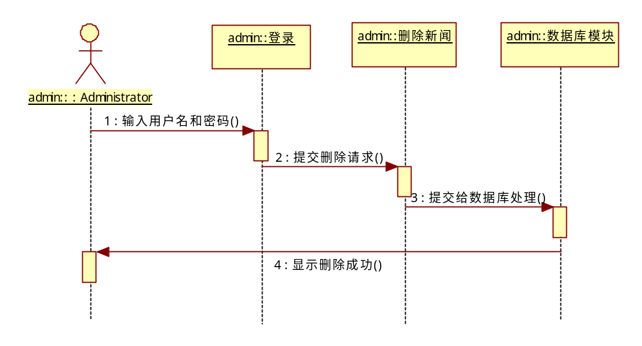
12.4 系统的顺序图
（2）删除新闻顺序图
系统管理员删除新闻的顺序图如图11.17所示。
图12.17 删除新闻顺序图

Slide 41
12.4 系统的顺序图
（3）修改新闻顺序图
在系统管理员修改新闻时，与添加新闻类似，顺序图中涉及到三个对象，即登录、修改新闻和数据库模块。具体场景与添加新闻类似，不在赘述。
系统管理员修改新闻的顺序图如图11.18所示。

Slide 42
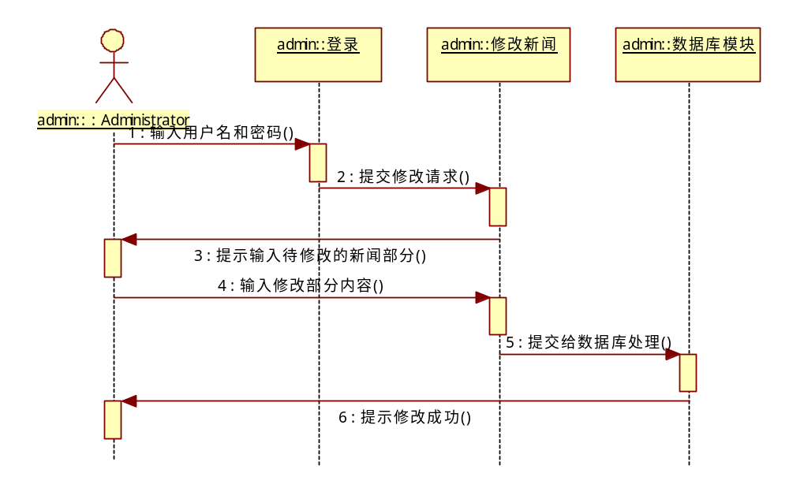
12.4 系统的顺序图
图12.18 修改新闻顺序图

Slide 43
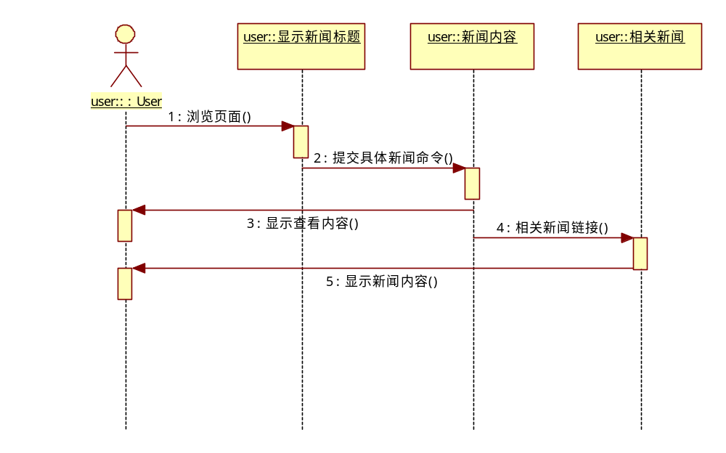
12.4 系统的顺序图
（4）普通用户浏览新闻顺序图
一般用户上网浏览新闻的顺序图如图11.19所示。
图12.19 一般用户上网浏览新闻顺序图

Slide 44
12.5 系统的协作图
UML提供两类交互图：顺序图和协作图。它们实现一个用例或用例中的一个特殊场景。协作图描述对象间的协作关系，协作图与顺序图相似，显示对象间的动态合作关系。除显示信息交换外，协作图还显示对象以及它们之间的关系。
根据11.4中给出的顺序图，在本节中给出相应的协作图。

Slide 45
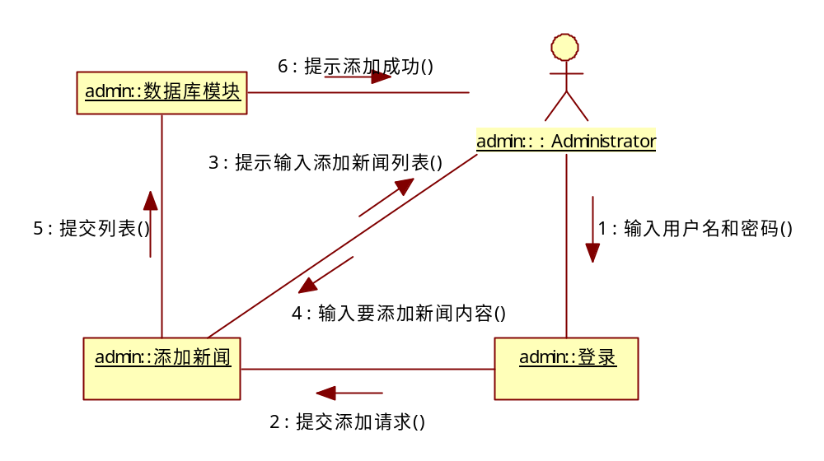
12.5 系统的协作图
（1）添加新闻协作图
系统管理员添加新闻的协作图如图11.20示。
图12.20 添加新闻协作图

Slide 46
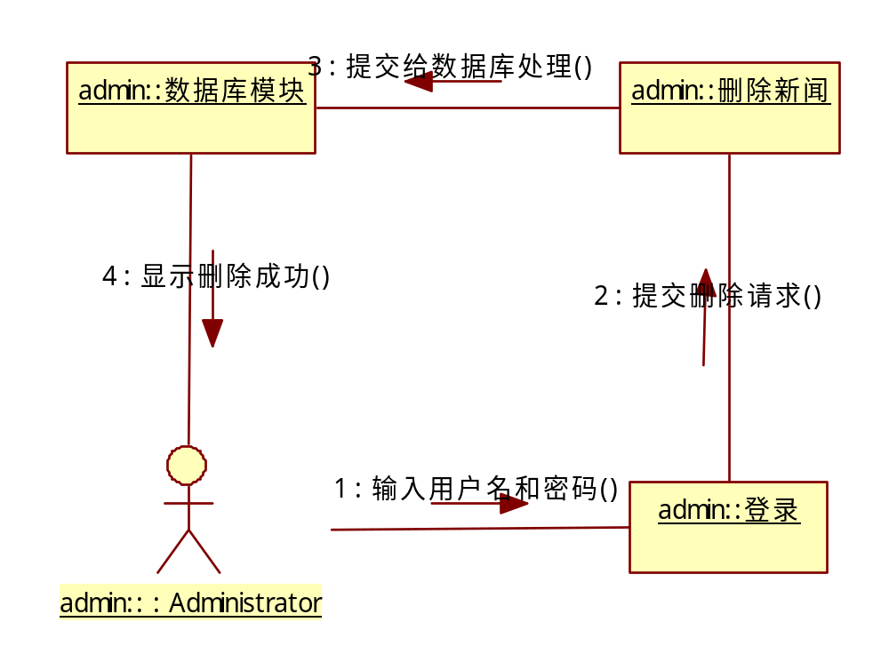
12.5 系统的协作图
（2）删除新闻协作图
系统管理员删除新闻的协作图如图11.21所示。
图12.21 删除新闻协作图

Slide 47
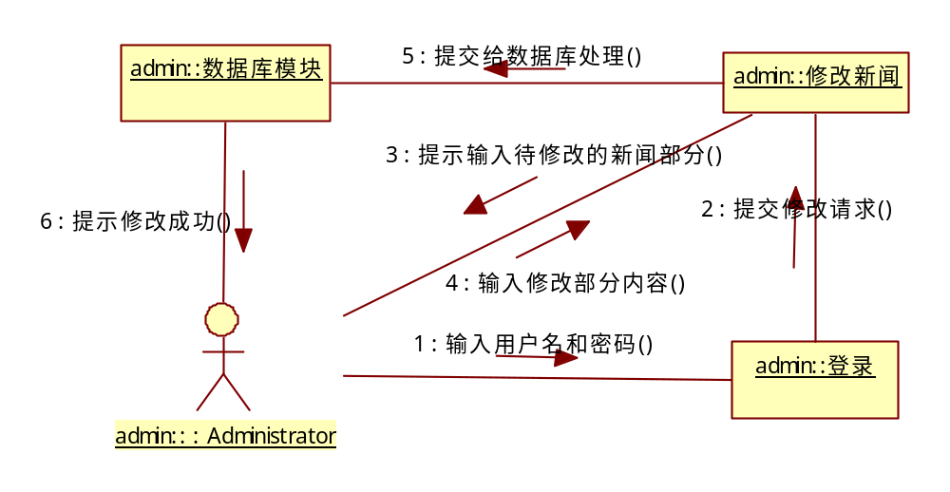
12.5 系统的协作图
（3）修改新闻协作图
系统管理员修改新闻的协作图如图11.22所示。
图12.22 修改新闻协作图

Slide 48
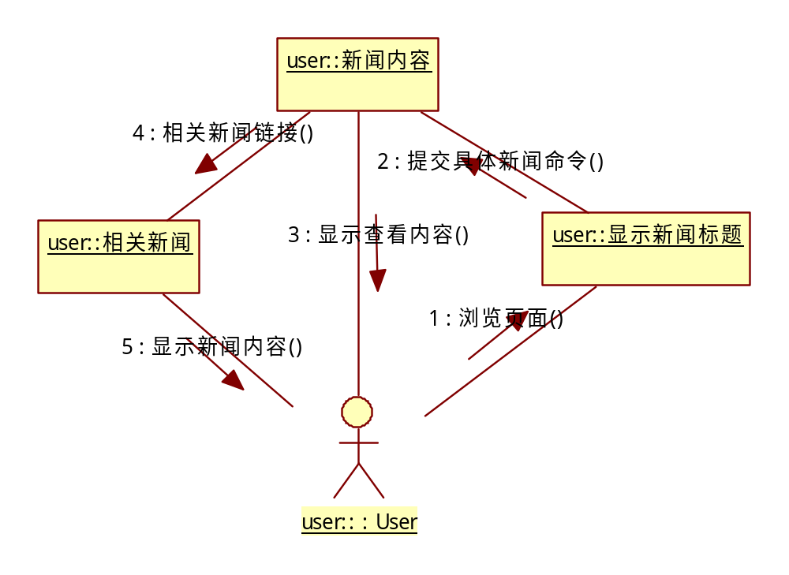
12.5 系统的协作图
（4）普通用户浏览新闻协作图
一般用户上网浏览新闻的协作图如图11.23所示。
图12.23 一般用户上网浏览新闻协作图

Slide 49
12.6 系统状态图
状态图是一个类对象所可能经历的所有历程的模型图。状态图由对象的各个状态和连接这些状态的转换组成。
针对新闻管理系统的需求分析，在系统后台管理中，主要有添加新闻，修改新闻以及删除新闻三种状态。根据UML状态图的建模方法，本节主要介绍这三种状态图的实现。

Slide 50
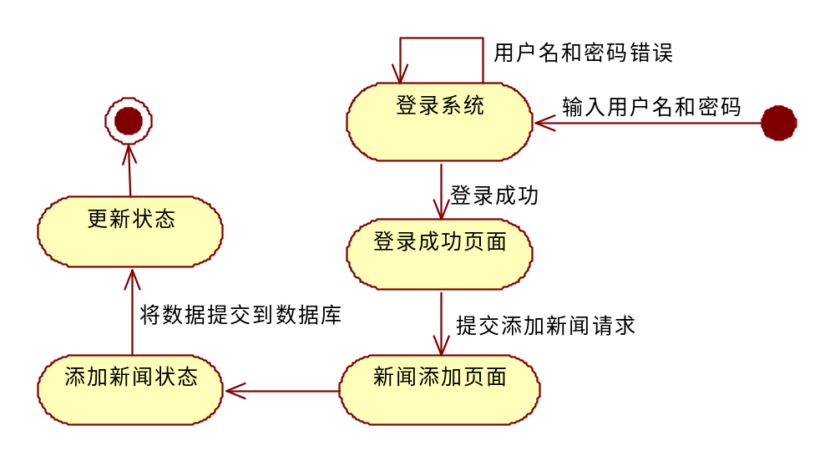
12.6 系统状态图
（1）添加新闻状态图
系统管理员在后台可以对新闻进行添加操作，添加新闻的状态图如图11.24所示。
图12.24 添加新闻的状态图

Slide 51

12.6 系统状态图
（2）修改新闻状态图
系统管理员修改新闻的状态图如图11.25所示。
图12.25 修改新闻的状态图

Slide 52

12.6 系统状态图
（3）删除新闻状态图
系统管理员删除新闻的状态图如图11.26所示。
图12.26 删除新闻的状态图

Slide 53
12.7 系统的活动图
活动图是状态图的一个变体，用来描述执行算法的工作流程中涉及的活动。活动图描述了一组顺序的或并发的活动。
在新闻中心管理系统中，活动有两个，一个是前台普通上网用户信息浏览，另一个是后台系统管理员对新闻信息的管理。

Slide 54
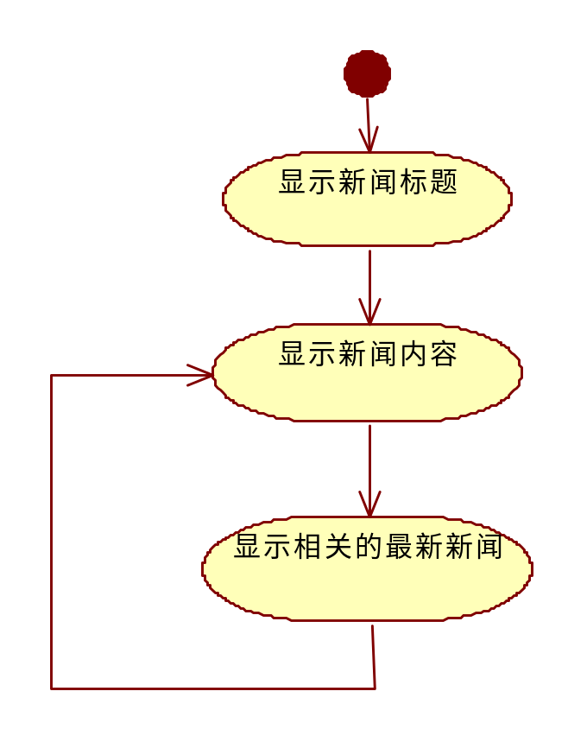
12.7 系统的活动图
（1）前台信息浏览活动图
普通用户对新闻中心进行浏览，前台信息浏览活动图如图11.27所示。
图12.27 新闻中心前台信息浏览活动图

Slide 55
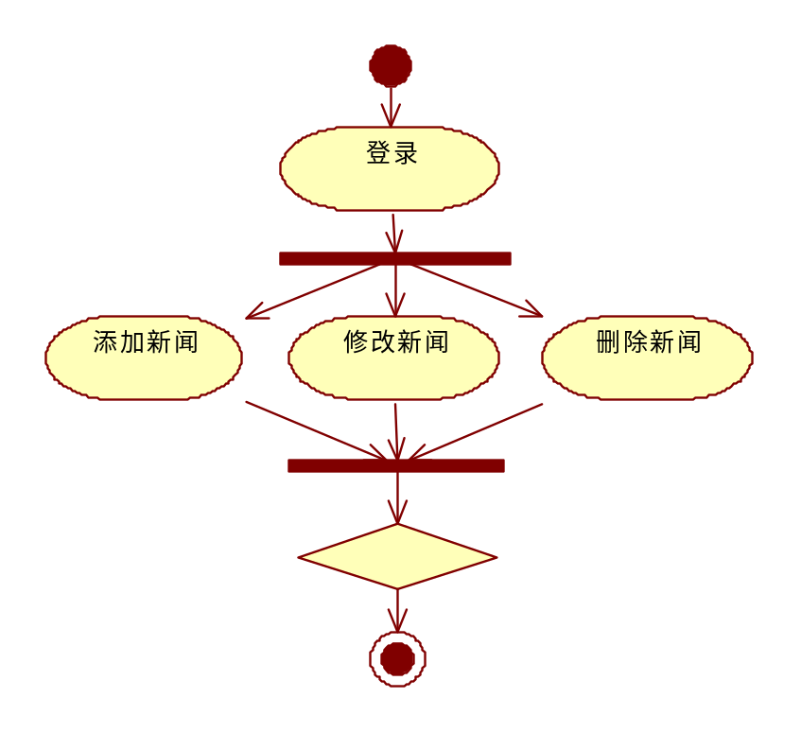
12.7 系统的活动图
（2）后台管理活动图
系统管理员对新闻中心后台进行增、删、改的管理，后台管理活动图如图11.28所示。
图12.28 新闻中心后台管理的活动图

Slide 56
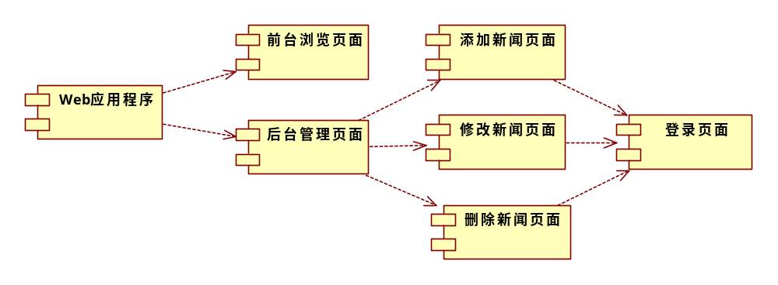
12.8 系统的配置和实现
新闻中心管理系统的组件图如图11.29所示。组成Web应用程序页面包括：前台浏览页面，后台维护页面，新闻添加页面，新闻修改页面，新闻删除页面，以及登录页面。
图12.29 系统的组件图

Slide 57
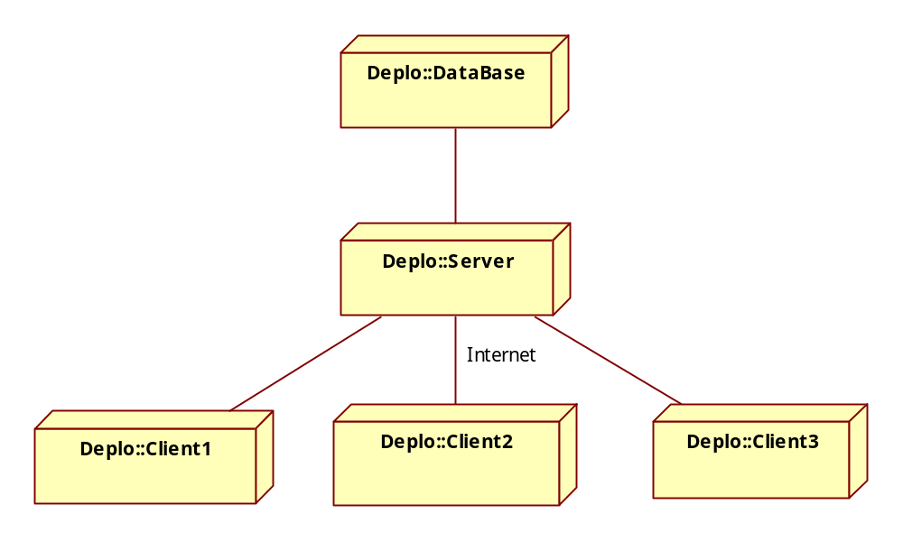
12.9 系统的配置图
系统的配置图如图11.30所示。
图12.30 系统的配置图

Slide 58
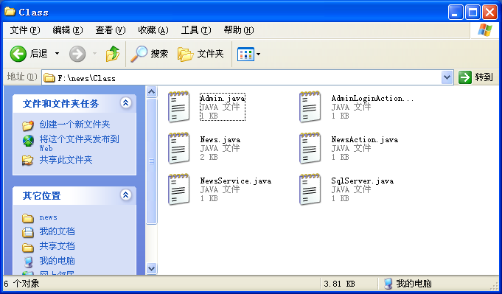
12.10 生成Java代码
利用StrUML进行正向工程后，生成如图11.31所示的6个Java文件。
图12.31 生成Java文件

Slide 59
12.10 生成Java代码
生成的Java源代码完全符合Java的语法规则，并且结构清晰。具体代码如下所示：
（1）Admin.java代码

Slide 60
12.10 生成Java代码
//
//
// Generated by StarUML(tm) Java Add-In
//
// @ Project : Untitled
// @ File Name : Admin.java
// @ Date : 2012-3-20
// @ Author :
//
//
package Class;
/** */
public class Admin {
/** */
private String userName;
/** */
private String passWord;
/** */
public void input(String news) {
}
/** */
public void setName(String name) {
}
/** */
public void setPass(String pass) {
}
}

Slide 61
12.10 生成Java代码
（2）AdminLoginAction.java代码
//
//
// Generated by StarUML(tm) Java Add-In
//
// @ Project : Untitled
// @ File Name : AdminLoginAction.java
// @ Date : 2012-3-20
// @ Author :
//
//
package Class;
/** */
public class AdminLoginAction {
/** */
private String userName;
/** */
private String passWord;
/** */
public void addNews() {
}
/** */
public void deleteNews() {
}
/** */
public void updateNews() {
}
/** */
public void execute() {
}
}

Slide 62
12.10 生成Java代码
（3）News.java代码
//
//
// Generated by StarUML(tm) Java Add-In
//
// @ Project : Untitled
// @ File Name : News.java
// @ Date : 2012-3-20
// @ Author :
//
//
package Class;
/** */
public class News {
/** */
private int id;
/** */
private String title;
/** */
private String content;
/** */
private String author;
/** */
public Date time;
/** */
private String keyWords;

Slide 63
12.10 生成Java代码
/** */
private String type;
/** */
public void getNid() {
}
/** */
public void setNid(int id) {
}
/** */
public void setTitle(String title) {
}
/** */
public void getTitle() {
}
/** */
public void setContent(String content) {
}
/** */
public void getContent() {
}
/** */

Slide 64
12.10 生成Java代码
public void setAuthor(String author) {
}
/** */
public void getAuthor() {
}
/** */
public void setTime(Date time) {
}
/** */
public void getTime() {
}
/** */
public void setKeyword(String pass) {
}
/** */
public void getKeyword() {
}
/** */

Slide 65
12.10 生成Java代码
public void setType(String type) {
}
/** */
public void getType() {
}
/** */
public void showNews() {
}
/** */
public void linkNews() {
}
}

Slide 66
12.10 生成Java代码
（4）NewsAction.java代码
//
//
// Generated by StarUML(tm) Java Add-In
//
// @ Project : Untitled
// @ File Name : NewsAction.java
// @ Date : 2012-3-20
// @ Author :
//
//
package Class;
/** */
public class NewsAction {
/** */
public void deletNews() {
}
/** */
public void getSysTime() {
}
/** */

Slide 67
12.10 生成Java代码
public void addNews() {
}
/** */
public void getNTime() {
}
/** */
public void updateTime() {
}
/** */
public void getNews() {
}
/** */
public void getAllNews() {
}
/** */
public void checkUp() {
}
}

Slide 68
12.10 生成Java代码
（5）NewsService.java代码
//
//
// Generated by StarUML(tm) Java Add-In
//
// @ Project : Untitled
// @ File Name : NewsService.java
// @ Date : 2012-3-20
// @ Author :
//
//
package Class;
/** */
public class NewsService {
/** */
public void checkUp() {
}
/** */
public void getNews() {
}
/** */

Slide 69
12.10 生成Java代码
public void getDetailedNews() {
}
/** */
public void addNews() {
}
/** */
public void deleteNews() {
}
/** */
public void updateNews() {
}
/** */
public void getAllNews() {
}
}

Slide 70
12.10 生成Java代码
（6）SqlServer.java代码
//
//
// Generated by StarUML(tm) Java Add-In
//
// @ Project : Untitled
// @ File Name : SqlServer.java
// @ Date : 2012-3-20
// @ Author :
//
//
package Class;
/** */
public class SqlServer {
/** */
private Logger log;
/** */
public void SqlServer() {
}
/** */

Slide 71
12.10 生成Java代码
public void displayDelConn() {
}
/** */
public void displayAddConn() {
}
/** */
public void displayUpdateConn() {
}
/** */
public void connSuccess() {
}
}

Slide 72
12.10 生成Java代码
对正向工程中生成的Java文件进行编辑，实现生成的类，主要是根据需要实现其方法，例如：Admin类中的input（）、setName（String）和setPass（String）方法。

Slide 73
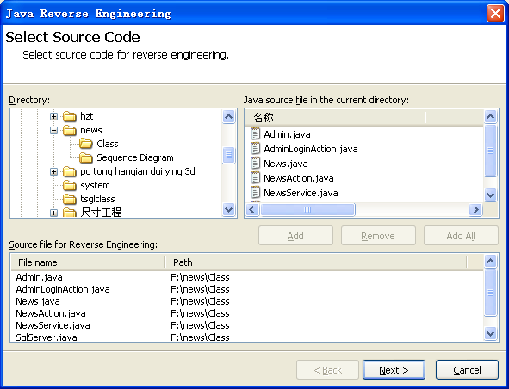
12.11 逆向工程的实现
将正向生成的类进行实现后，按照环境提供的逆向工程可以将类添加回所在的项目中。转换的主要过程如图11.32所示。
图12.32 逆向工程的转换

Slide 74
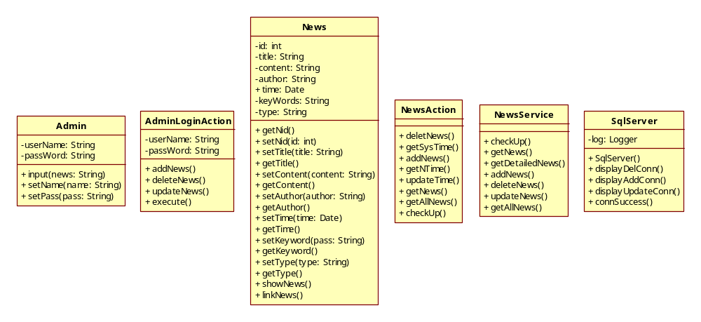
12.11 逆向工程的实现
转换后的类图如图11.33所示。
图12.33 转换后的类图

